Slide 1
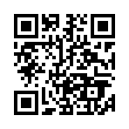
КАЗАНСКОЕ ОБРАЗОВАНИЕ

Slide 2
МБДОУ «Детский сад №151»
в рамках национального проекта «Образование» выиграл грант в целях обеспечения реализации
федерального проекта
«Поддержка семей, имеющих детей»
КАЗАНСКОЕ ОБРАЗОВАНИЕ

Slide 3
Общая сумма Гранта
4 654 000 рублей
Бюджет РТ
1 003 900
рублей
КАЗАНСКОЕ ОБРАЗОВАНИЕ
Финансовые средства ДОУ 151 (внебюждетные )
500 000
рублей
Бюджет РФ
3 150 100
рублей

Slide 4
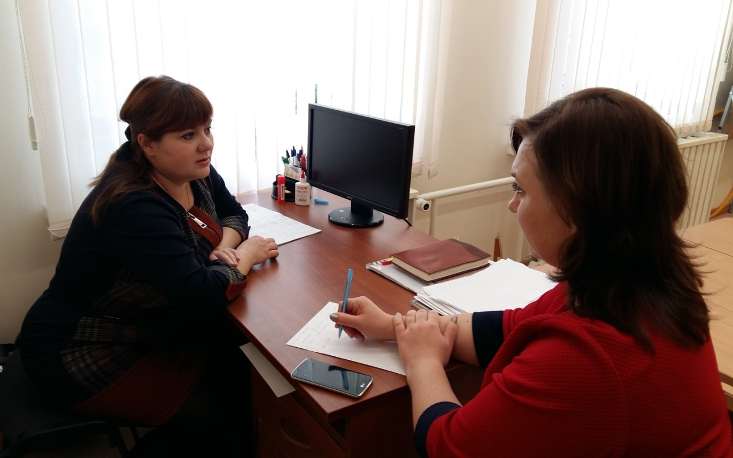
2019 год - оказание 20 000 услуг родителям по вопросам воспитания и обучения детей от 0 -7 лет
КАЗАНСКОЕ ОБРАЗОВАНИЕ

Slide 5
На 15 августа 2019 года
оказано 4 438 услуги
КАЗАНСКОЕ ОБРАЗОВАНИЕ

Slide 6
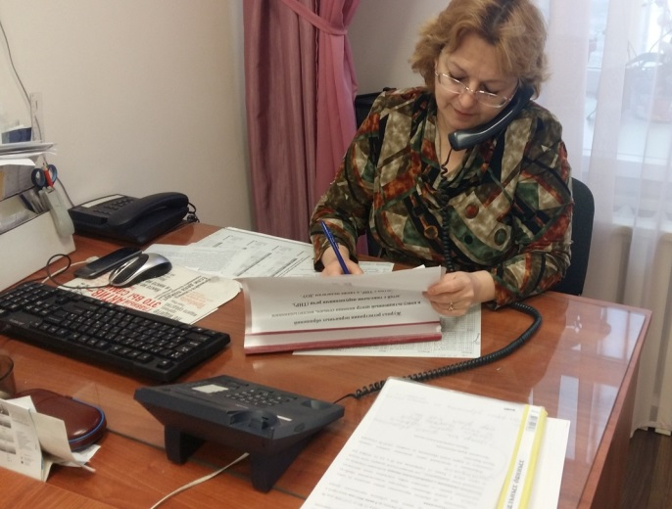
Ассоциация консультационных центров г.Казани
Состав ассоциации:
*62 ДОУ г.Казани
Авиастроительный район 15
Вахитовский район 5
Кировский район 3
Московский район 3
Ново-Савиновский район 22
Приволжский район 7
Советский район 7
*более 150 педагогов
КАЗАНСКОЕ ОБРАЗОВАНИЕ

Slide 7
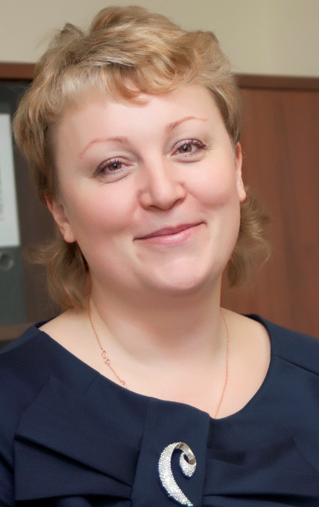
Штатное расписание центра
*Руководитель центра - 1
*Бухгалтер - 1
*Педагоги-консультанты - 15
*Педагоги по договорам гражданско-правового характера - 150
КАЗАНСКОЕ ОБРАЗОВАНИЕ

Slide 8
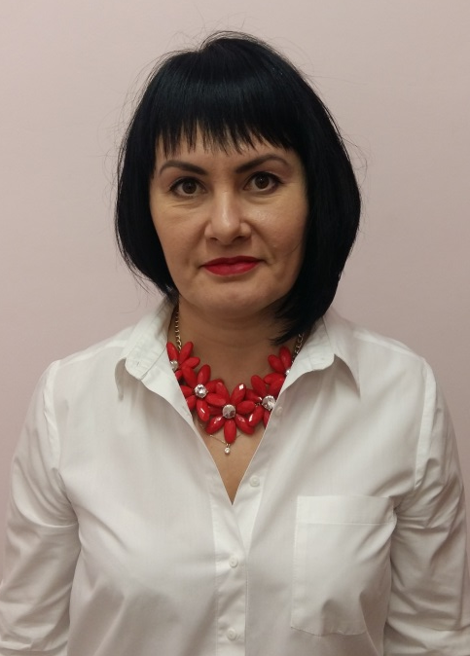
Педагоги-консультанты Ассоциации консультационных центров
КАЗАНСКОЕ ОБРАЗОВАНИЕ
Консультант
(педагог Монтессори)
Консультант (учитель-дефектолог)
Консультант (педагог-психолог)

Slide 9
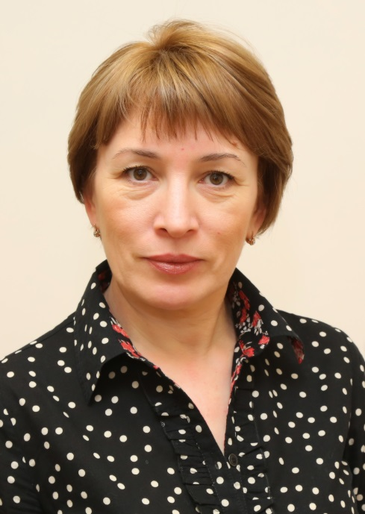
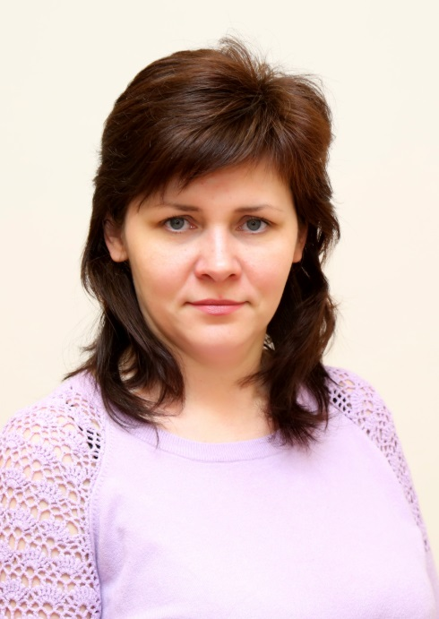
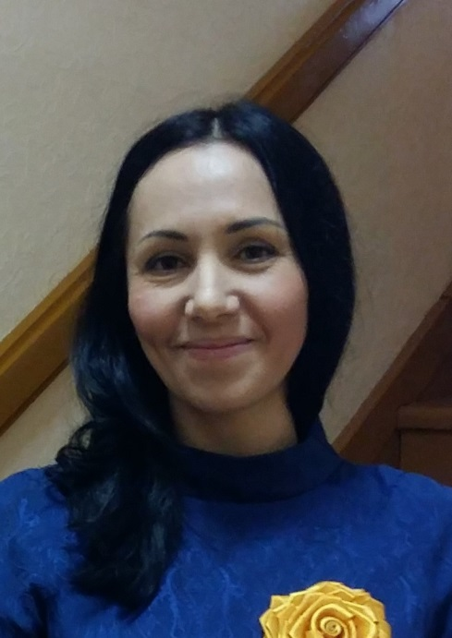
КАЗАНСКОЕ ОБРАЗОВАНИЕ
Консультант (учитель-логопед)
Консультант (учитель-логопед)
Консультант (социальный педагог)

Slide 10
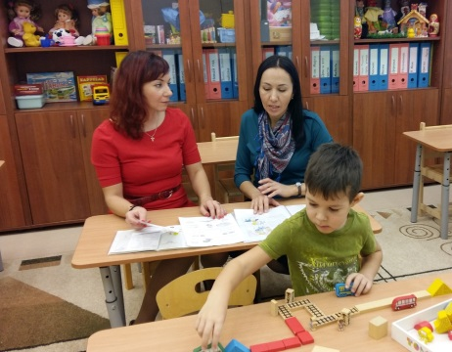
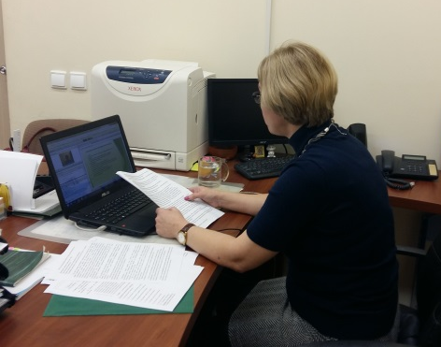
Формы оказания услуг
Очная
Дистанционная
Выездная
КАЗАНСКОЕ ОБРАЗОВАНИЕ

Slide 11
Тематика консультаций
Педагогическое и психологическое просвещение по вопросам воспитания и образования детей раннего и дошкольного возраста
Консультирование по вопросам формирования, развития и коррекции речи у детей
Психолого-педагогическая, методическая и консультативная поддержка родителей, воспитывающих детей с ОВЗ
КАЗАНСКОЕ ОБРАЗОВАНИЕ
Консультирование по вопросам диагностирования проблемных зон с целью профилактики личностных нарушений
Консультирование и оказания методической помощи по вопросам открытия и функционирования семейных ДОУ
Методическая помощь по вопросам дошкольного образования в форме семейного

Slide 12
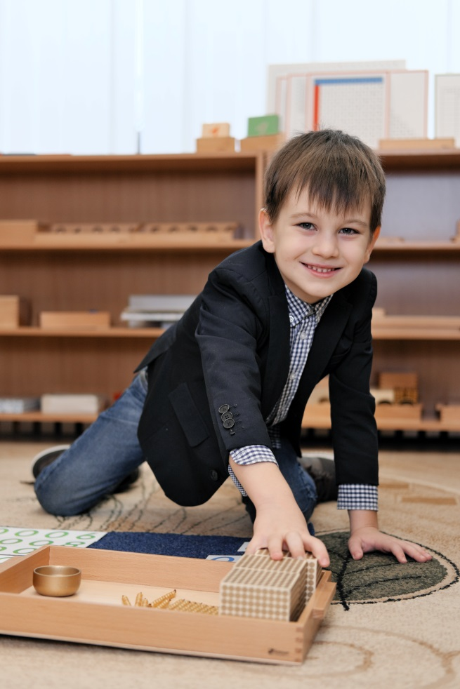
2017 год – создан консультационный центр «Мы вместе»
по оказанию консультативной, методической и коррекционной помощи, семьям, воспитывающих детей с тяжелыми нарушениями речи
КАЗАНСКОЕ ОБРАЗОВАНИЕ

Slide 13
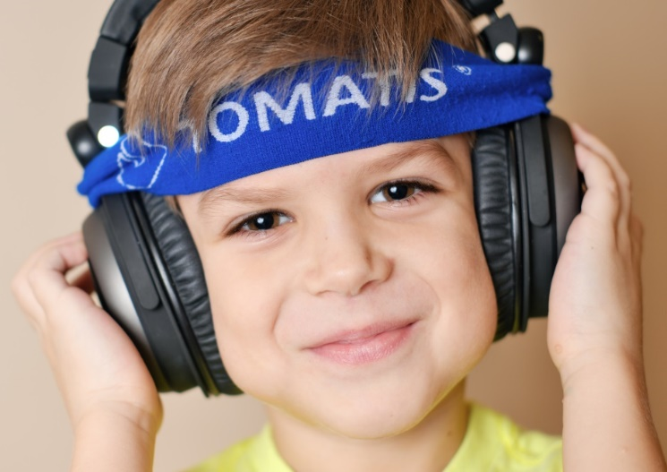
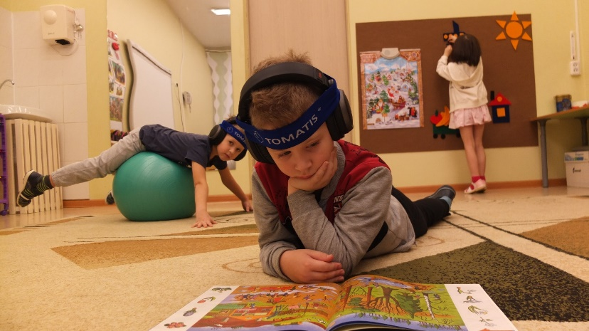
Повысили свою квалификацию более 20 педагогов
Оказано более 200 услуг
Приобретено уникальное оборудование для работы с детьми
КАЗАНСКОЕ ОБРАЗОВАНИЕ

Slide 14
Наши контакты: 8(843) 517 80 05; 89172669984 г.Казань,
ул. Бондаренко, 10а edu.tatar.ru
academia_detstva151
Руководитель центра - Петручик
Татьяна Борисовна

